Slide 1
Universitas Binaniaga Indonesia
CHATBOT LAYANAN AKADEMIK MENGGUNAKAN
K-Nearest Neighbor
Penulis :
Kristian Adi Nugraha, Danny Sebastian
Jurnal Sains dan Informatika Volume 7, Nomor 1, Juni 2021
DOI : 10.34128/jsi.v7i1.285
Periview : Syafira Amatur Rahmi

Slide 2

Halaman 2
Pendahuluan
Operator customer service menghadapi kesulitan dalam menjawab pertanyaan pengguna secara efisien, terutama saat beban kerja tinggi dan tuntutan layanan 24/7. Untuk mengatasi masalah ini, penulis merancang chatbot otomatis dengan metode K-Nearest Neighbor (K-NN).
Syafira Amatur Rahmi | UNBIN | TI | 2023
Murad Naser | Universitas Fauget | Ekonomi | 2025

Slide 3
Halaman 3
MASALAH
TUJUAN
kesulitan menjawab pertanyaan pengguna dengan efisien saat beban kerja tinggi dan tuntutan layanan 24/7.
Sistem FAQ kurang optimal, sulit dinavigasi oleh pengguna, dan fitur pencarian berbasis kata kunci kurang efektif karena kurangnya konteks.
Mengurangi beban kerja operator customer service.
Meningkatkan efisiensi dalam penanganan pertanyaan pengguna.
Optimalisasi kualitas layanan customer service di lingkungan kampus Universitas Kristen Duta Wacana.
Syafira Amatur Rahmi | UNBIN | TI | 2023

Slide 4
Halaman 4
METODE PENELITIAN
01
02
03
Pengumpulan Data
Pembangunan Sistem
Pengujian Sistem
Syafira Amatur Rahmi | UNBIN | TI | 2023

Slide 5

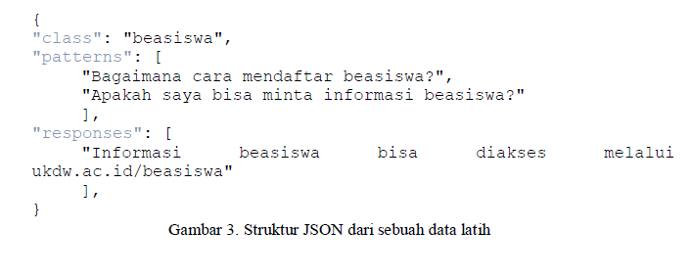
Halaman 4
METODE PENELITIAN
Pengumpulan Data
Syafira Amatur Rahmi | UNBIN | TI | 2023

Slide 6
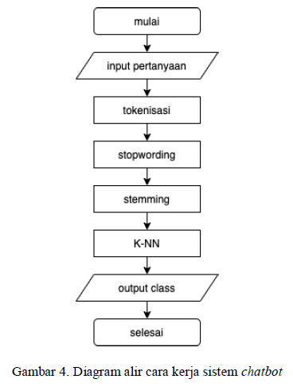
Halaman 4
METODE PENELITIAN
Pengembangan Sistem
Syafira Amatur Rahmi | UNBIN | TI | 2023

Slide 7
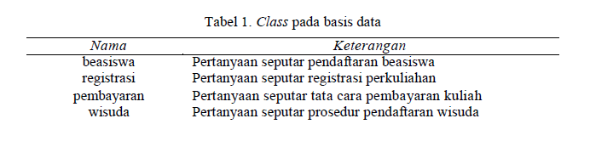
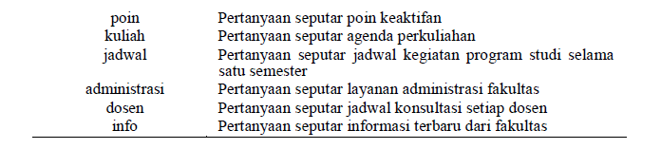
Halaman 2
Hasil dan Pembahasan
Syafira Amatur Rahmi | UNBIN | TI | 2023

Slide 8
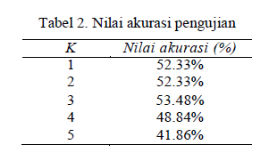
Halaman 2
Hasil dan Pembahasan
Syafira Amatur Rahmi | UNBIN | TI | 2023

Slide 9
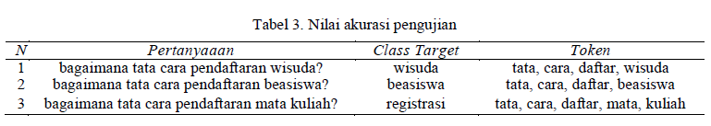
Halaman 2
Hasil dan Pembahasan
Syafira Amatur Rahmi | UNBIN | TI | 2023

Slide 10

Halaman 9
Kesimpulan
Chatbot yang dibangun mencapai akurasi maksimal 53.48% untuk nilai K = 3.
Kendala : sulit klasifikasi pertanyaan serupa dari kelas berbeda, kesulitan kenali kata-kata tidak baku.
Solusi : Peningkatan akurasi dapat dicapai dengan menghilangkan kata-kata yang tumpang tindih antar kelas dan menerapkan pra-pemrosesan untuk mengonversi kata-kata tidak baku menjadi bentuk baku yang dapat dikenali oleh sistem.
Murad Naser | Universitas Fauget | Ekonomi | 2025

Slide 11
Terima Kasih
Syafira Amatur Rahmi | UNBIN | TI | 2023

